Slide 1

הסתברות

Slide 2
מהי הסתברות?
ההסתברות של מאורע היא ערך מספרי שמתאר את הסיכוי שהמאורע יתרחש.
הסתברות שמאורע יתרחש, היא מספר הנע בין 0 ל-1 (כולל הקצוות).
0
1

Slide 3
תרגיל
מטילים קובייה.
מה ההסתברות לקבל את המספר 3?
המספר 3 מופיע בקובייה רק פעם אחת.
מספר התוצאות האפשריות הכולל הוא שש
קבלת התוצאה 3 היא אפשרות אחת מתוך 6 ולכן נסמן שההסתברות (הסיכוי) לקבל את המספר 3 היא 1/6.

Slide 4
תרגיל נוסף
מטילים קובייה.
מה ההסתברות לקבל מספר זוגי?
יש שלוש אפשרויות לקבל מספר זוגי {6, 4, 2}.
מספר התוצאות האפשריות הכולל הוא שש
לכן, ההסתברות (הסיכוי) לקבל מספר זוגי היא 3/6 (3 מתוך 6) שזה שווה ל-1/2.

Slide 5
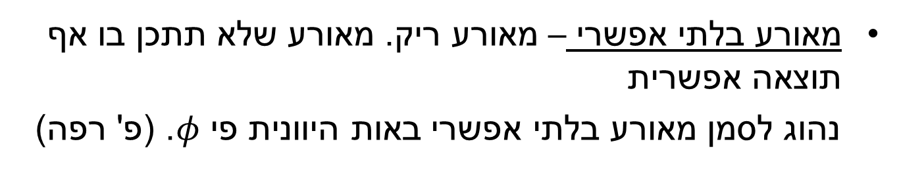
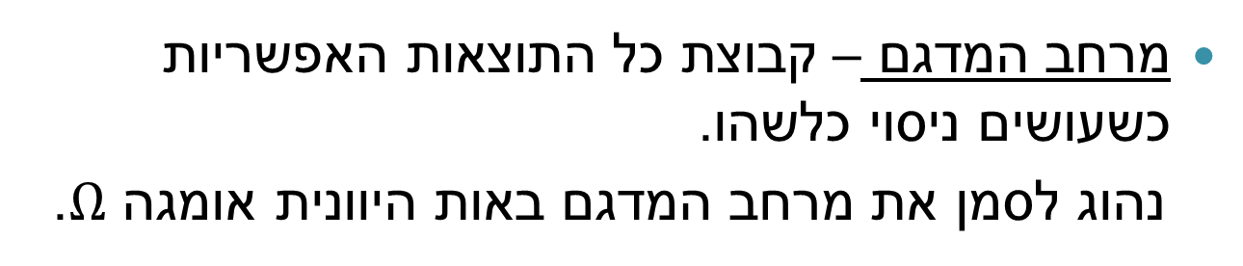
מושגים יסודיים בהסתברות
מרחב המדגם – קבוצת כל התוצאות האפשריות כשעושים ניסוי כלשהו.
נהוג לסמן את מרחב המדגם באות היוונית אומגה $Ω$.
מאורע – קבוצת תוצאות אפשריות בהתאם להגדרת התכונה של הקבוצה, תוצאה אחת או יותר.
נהוג לסמן מאורע באות לועזית גדולה, כגון A, B, C
מאורע בלתי אפשרי – מאורע ריק. מאורע שלא תתכן בו אף תוצאה אפשרית
נהוג לסמן מאורע בלתי אפשרי באות היוונית פי $φ$. (פ' רפה)
הסתברות נהוג לסמן באות P.

Slide 6
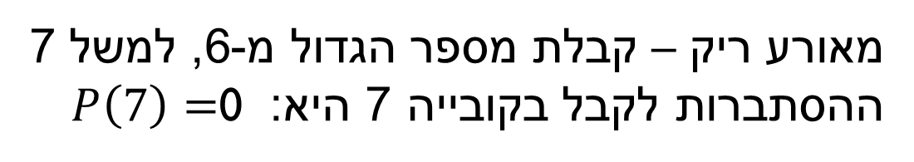
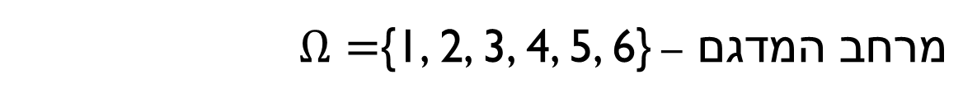
נדגים באמצעות הניסוי של הטלת הקובייה:
מרחב המדגם – $Ω=${1, 2, 3, 4, 5, 6}
נגדיר מאורעות – למשל: A={3}
B={2, 4, 6}
ההסתברות לקבל את המספר 3: P(3)=1/6
נרשום באמצעות הסימון המקובל: P(A)=1/6
מאורע ריק – קבלת מספר הגדול מ-6, למשל 7
ההסתברות לקבל בקובייה 7 היא: $P\left(7\right)=$0

Slide 7

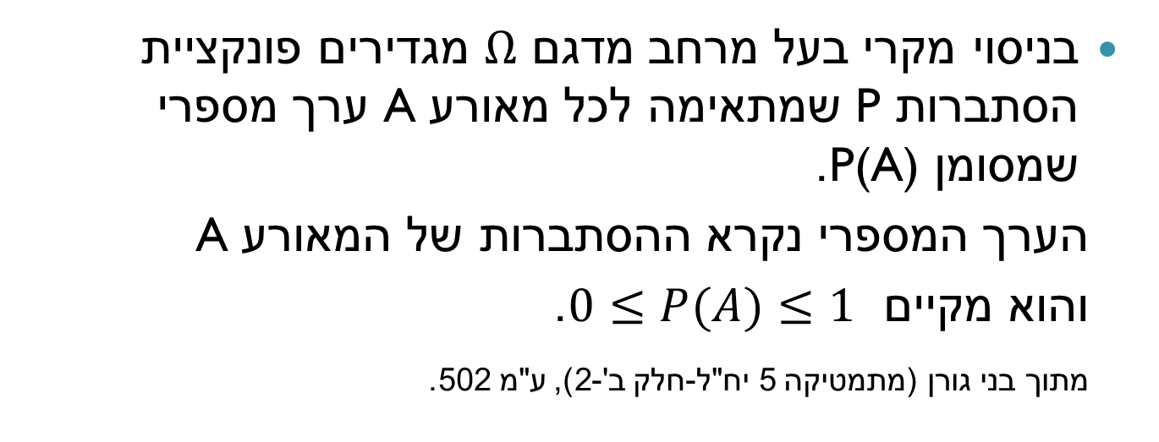

נגדיר מחדש הסתברות (בשימוש המונחים)
בניסוי מקרי בעל מרחב מדגם $Ω$ מגדירים פונקציית הסתברות P שמתאימה לכל מאורע A ערך מספרי שמסומן P(A).
הערך המספרי נקרא ההסתברות של המאורע A
והוא מקיים $0≤P(A)≤1$.
מתוך בני גורן (מתמטיקה 5 יח"ל-חלק ב'-2), ע"מ 502.
$$P\left(Ω\right)=1$$
נשים לב, כי:
$$P\left(φ\right)=0$$

Slide 8

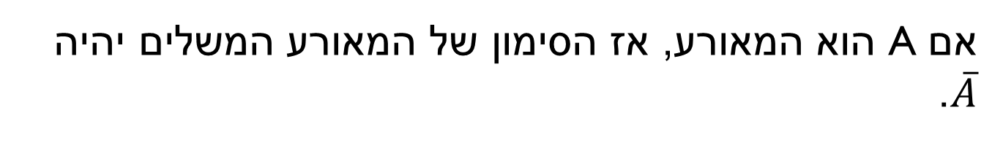
מעט הגדרות נוספות....
מאורע משלים – מאורע שכולל את כל האפשרויות שאינן מופיעות ב"מאורע הראשי".
אם נתייחס לניסוי עם הקובייה, ונגדיר "המאורע הראשי" שהוא "לקבל מספר זוגי" A={2, 4, 6}.
המאורע המשלים יהיה "לקבל מספר אי-זוגי" B={1, 3, 5}.
אם A הוא המאורע, אז הסימון של המאורע המשלים יהיה $\overline{A}$.
$$P\left(\overline{A}\right)=1−P(A)$$

Slide 9
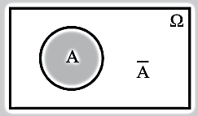
דיאגרמת וון
ניתן לצייר קשרים בין מאורעות בעזרת דיאגרמה
שמקובלת בתורת הקבוצות ונקראת דיאגרמת וון.
בציור - המאורע A מסומן באפור, מרחב המדגם הוא המלבן כולו ולכן המאורע המשלים הוא החלק במלבן שנותר לבן.

Slide 10
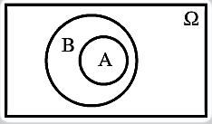
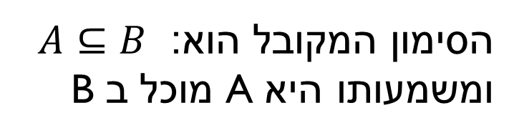
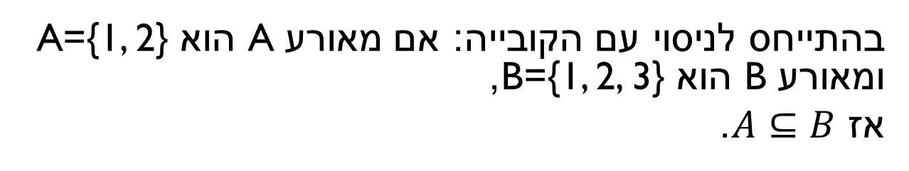
מאורע חלקי – אם מאורע A נכלל כולו בתוך מאורע B, אז מאורע A הוא מאורע חלקי למאורע B.
הסימון המקובל הוא: $A⊆B$
ומשמעותו היא A מוכל ב B
בהתייחס לניסוי עם הקובייה: אם מאורע A הוא A={1, 2} ומאורע B הוא B={1, 2, 3},
אז $A⊆B$.

Slide 11
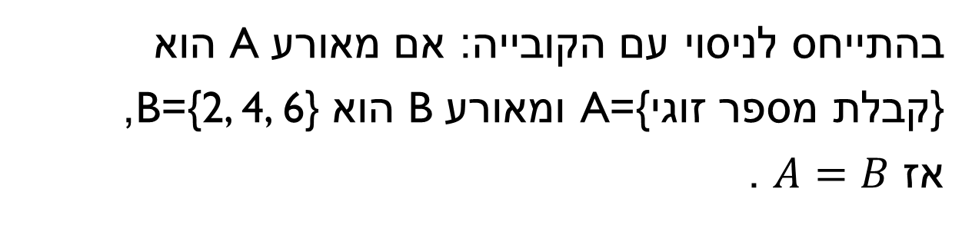
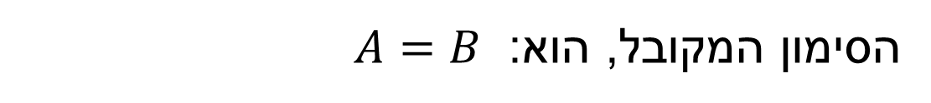
מאורעות שווים – מאורעות שקבוצות התוצאות שלהם שוות.
הסימון המקובל, הוא: $A=B$
בהתייחס לניסוי עם הקובייה: אם מאורע A הוא
{קבלת מספר זוגי}=A ומאורע B הוא B={2, 4, 6},
אז $A=B$ .

Slide 12
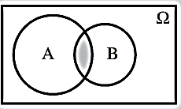
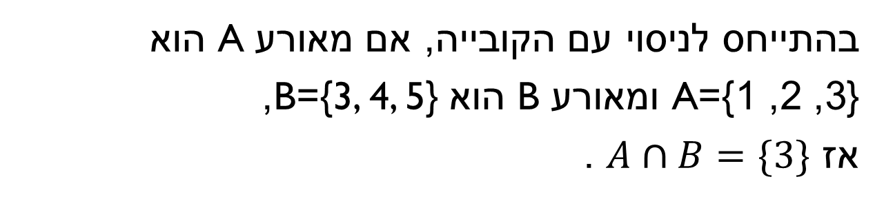
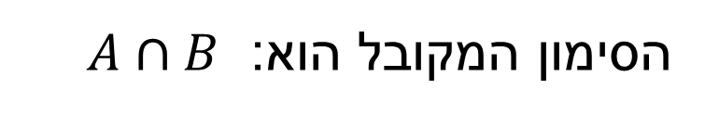
חיתוך של מאורעות – מאורע שכולל תוצאות משותפות של לפחות שני מאורעות.
הסימון המקובל הוא: $A∩B$
בהתייחס לניסוי עם הקובייה, אם מאורע A הוא
{3, 2, 1}=A ומאורע B הוא B={3, 4, 5},
אז $A∩B=\{3\}$ .

Slide 13
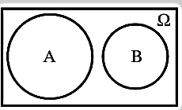
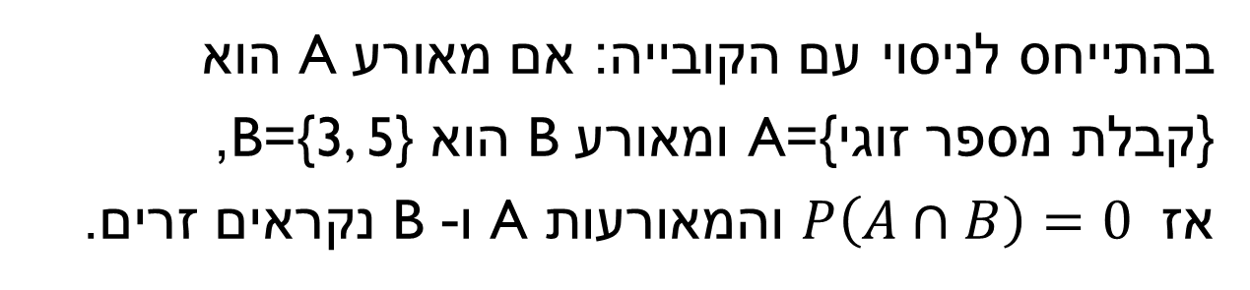
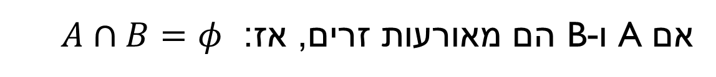
מאורעות זרים – מאורעות שאין להם תוצאה משותפת.
אם A ו-B הם מאורעות זרים, אז: $A∩B=φ$
בהתייחס לניסוי עם הקובייה: אם מאורע A הוא
{קבלת מספר זוגי}=A ומאורע B הוא B={3, 5},
אז $P\left(A∩B\right)=0$ והמאורעות A ו- B נקראים זרים.

Slide 14
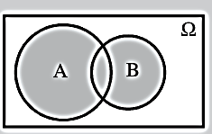
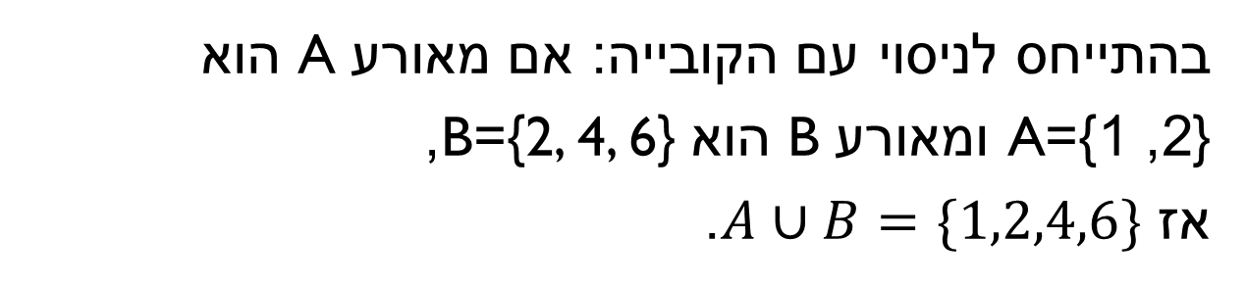
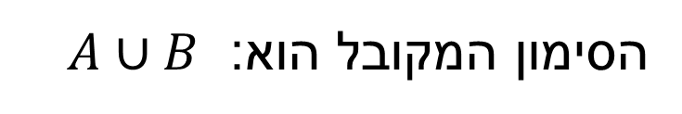
איחוד מאורעות – מאורע המכיל תוצאות ממאורע A ו/או מ-B
הסימון המקובל הוא: $A∪B$
בהתייחס לניסוי עם הקובייה: אם מאורע A הוא
{2, 1}=A ומאורע B הוא B={2, 4, 6},
אז $A∪B=\{1, 2, 4, 6\}$.

Slide 15

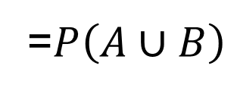
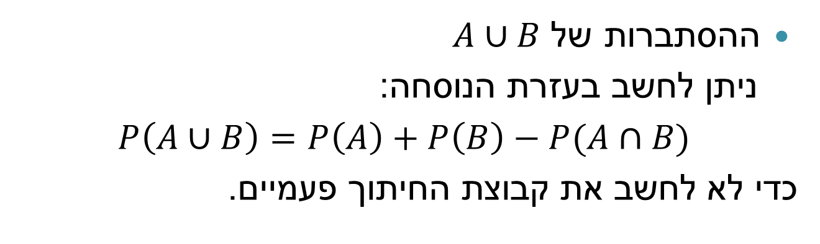
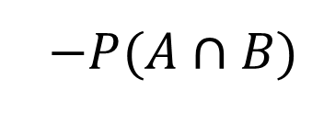
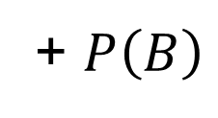

ההסתברות של $A∪B$
ניתן לחשב בעזרת הנוסחה:
$P\left(A∪B\right)=P\left(A\right)+P\left(B\right)−P(A∩B)$
כדי לא לחשב את קבוצת החיתוך פעמיים.
נוכיח זאת בעזרת דיאגרמת וון:
A
A
B
B
$$Ω$$
$$Ω$$
$$P\left(A\right)$$
+ $P\left(B\right)$
=$P\left(A∪B\right)$
$−P(A∩B)$

Slide 16
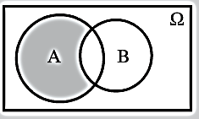
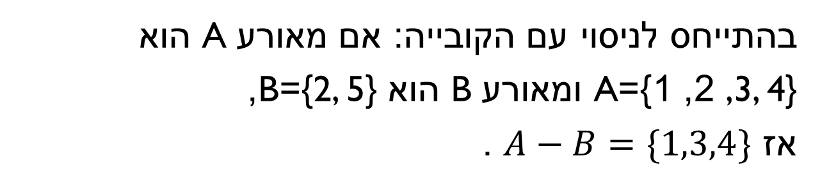
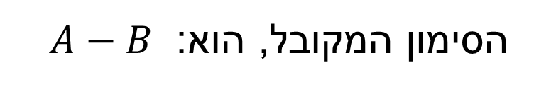
חיסור מאורעות – חיסור של מאורע B ממאורע A, הוא כל התוצאות שנמצאות ב-A ולא ב-.B
הסימון המקובל, הוא: $A−B$
בהתייחס לניסוי עם הקובייה: אם מאורע A הוא
{ ,3, 42, 1}=A ומאורע B הוא B={2, 5},
אז $A−B=\{1, 3, 4\}$ .

